Slide 1

Mantık Devreleri
Ders 4: Lojik Kapılar ve Lojik Devreler
(Logic Gates and Logic Circuits)

Slide 2
Giriş
Lojik devrelerin en basit ve temel elemanı lojik kapılardır (logic gates). Lojik değişkenlerin değerlerini (gerilimleri) giriş olarak kullanan, girişten aldığı değerler üzerinde işlemler yaparak lojik eşitliğin değerine uygun değerler (gerilim) üreten elektronik devre, ‘lojik kapı’ olarak isimlendirilir. Temel olarak beş farklı yapıda bulunan kapılar, basit bir sayısal elektronik devreden bilgisayara kadar cihazların temel yapı taşıdır. Flip-Flop, kaydedici, sayıcı, vb. lojik devreleri oluşturmakta kullanılan kapılar; direnç, diyot, transistor, FET, MOSFET, vb. elektronik devre elemanları kullanılarak yapılırlar.
Bu Kapılar
VE (AND),
VEYA (OR),
DEĞİL (NOT),
VEDEĞİL(NAND),
VEYADEĞİL (NOR)
kapılarıdır ve bu kapılar ‘temel lojik kapılar’ olarak isimlendirilir.

Slide 3
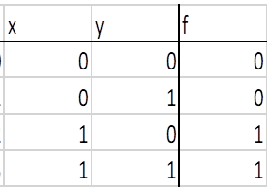
Doğruluk Tablosu
Giriş
Eğer n=2 ise 2^{n} farklı giriş kombinasyonu olur. (İkili sistemde)
Çıkış
n
Girişler (x, y) rastgele yazılmıştır.
Çıkış(f) rastgele yazılmıştır.
Doğruluk Tablosu

Slide 4
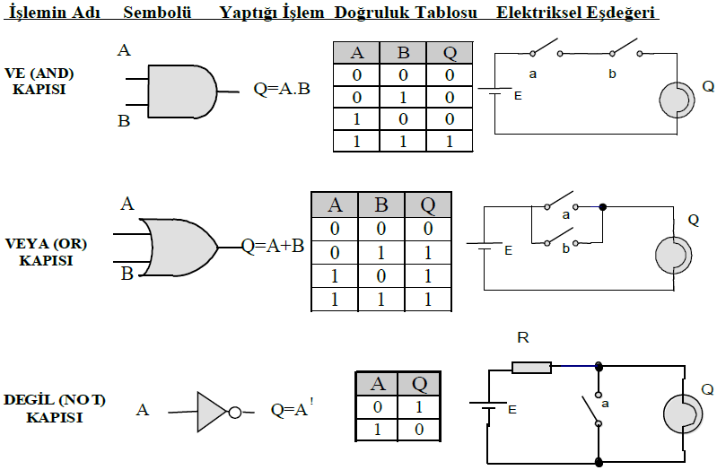
Lojik Kapılar

Slide 5
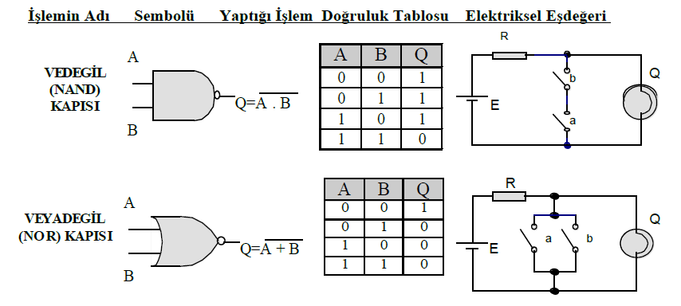
Lojik Kapılar

Slide 6
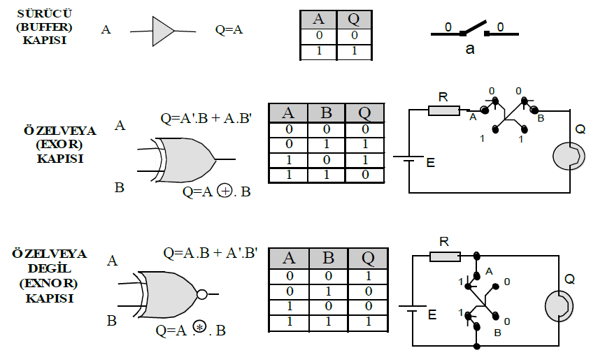
Lojik Kapılar
Diğer özel kapılar

Slide 7
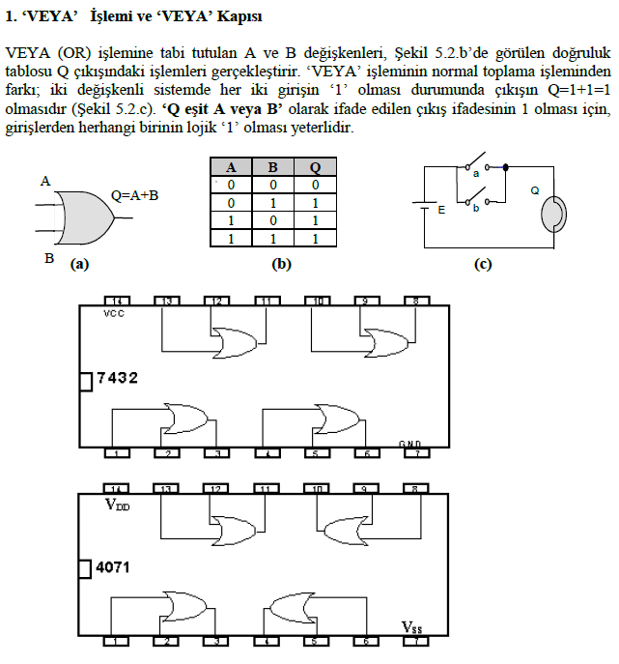
‘VEYA’ İşlemi ve ‘VEYA’ Kapısı

Slide 8
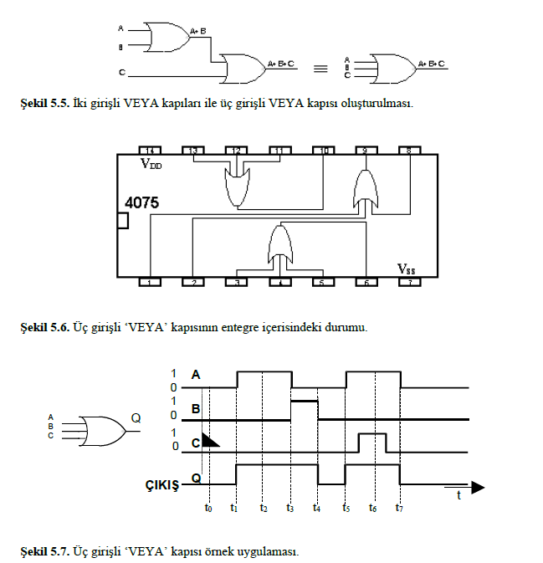
‘VEYA’ İşlemi ve ‘VEYA’ Kapısı

Slide 9
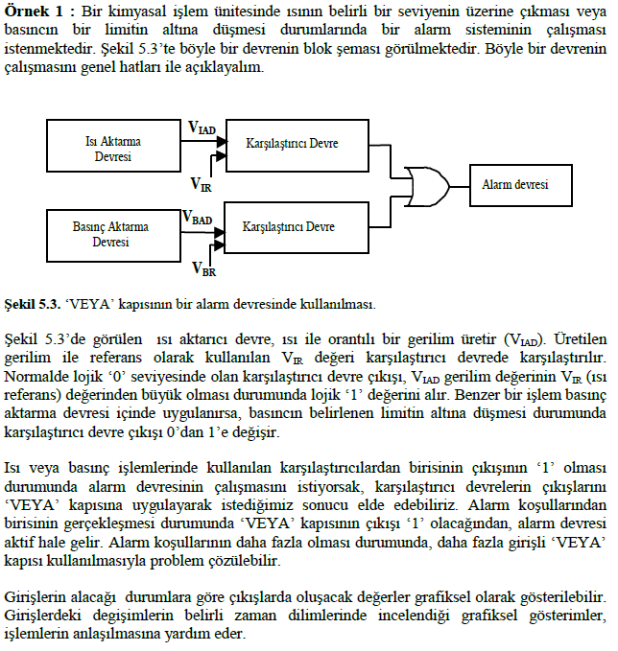
‘VEYA’ İşlemi ve ‘VEYA’ Kapısı

Slide 10
‘VEYA’ İşlemi ve ‘VEYA’ Kapısı

Slide 11
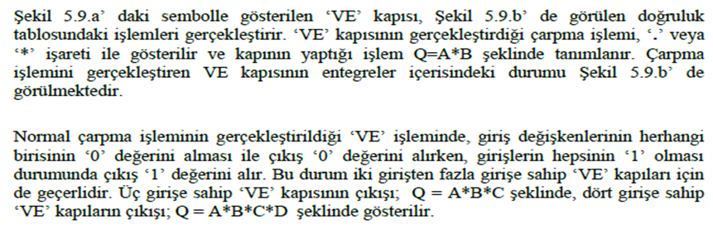
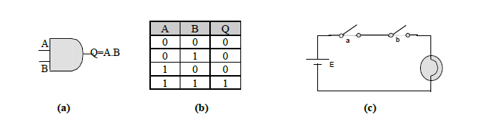
‘VE’ İşlemi ve ‘VE’ Kapısı
Şekil 5.9

Slide 12
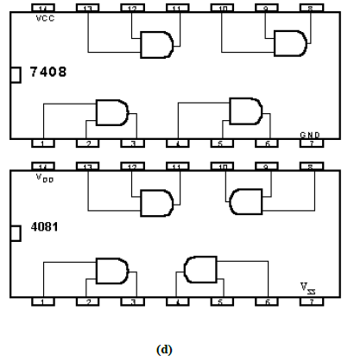
‘VE’ İşlemi ve ‘VE’ Kapısı
Şekil 5.9 (devam)

Slide 13
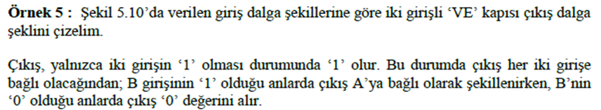
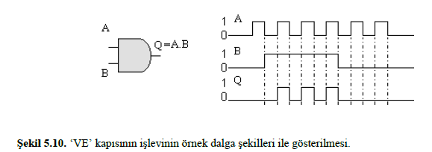
‘VE’ İşlemi ve ‘VE’ Kapısı

Slide 14
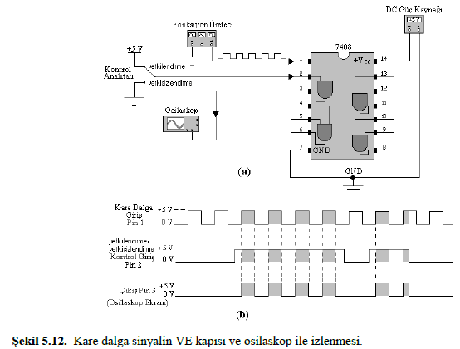
‘VE’ İşlemi ve ‘VE’ Kapısı
Örnek: Sinyal üretecinden üretilen kare dalga sinyal ve kontrol sinyalinin VE kapısına uygulanması durumunda oluşacak çıkış sinyal şeklini osiloskop ile izleyebilmek için gerekli devreyi oluşturalım (Şekil 5.12).

Slide 15
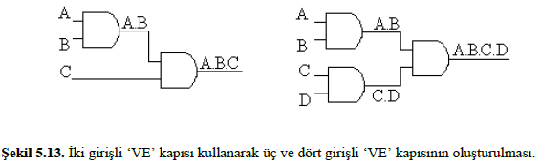
‘VE’ İşlemi ve ‘VE’ Kapısı
Örnek: İki girişli ‘VE’ kapıları kullanarak üç ve dört girişli ‘VE’ kapıları oluşturalım.
İki girişli VE kapıları ile üç girişli ve dört girişli VE kapıları oluşturma şekilleri Şekil 5.13’te görülmektedir.

Slide 16
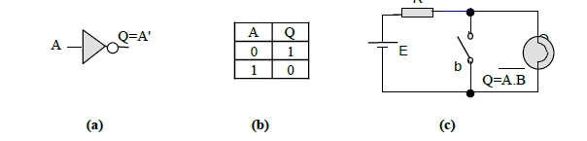
‘DEĞİL’ İşlemi ve ‘DEĞİL’ Kapısı
‘DEĞİL’ işlemi; ‘VE’, ‘VEYA’ işlemlerinden farklı olarak tek giriş ve tek değişken ile gerçekleştirilir. Örneğin; A değişkeni ile işlem yapılacaksa, ‘NOT’ işlemi sonucu Q=A’ olarak tanımlanır ve A üzerindeki çizgi, değili (barı) olarak isimlendirilir.
Şekildeki doğruluk tablosundan görüleceği üzere değişken yalnızca iki değerden birini alabilir: A=0 veya A=1.
‘DEĞİL’ işlemi, ‘tersi’ veya ‘tümleyeni’ olarak da tanımlanır. Şekil 5.16.a’ daki sembolle gösterilen ‘DEĞİL’ kapısı her zaman tek girişe sahiptir ve çıkış devamlı girişin tersidir.
Şekil 5.16

Slide 17
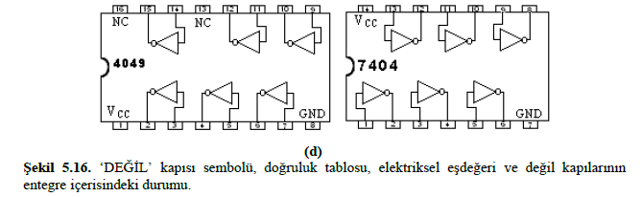
‘DEĞİL’ İşlemi ve ‘DEĞİL’ Kapısı

Slide 18
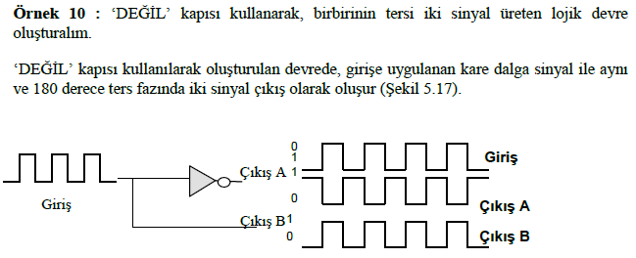
‘DEĞİL’ İşlemi ve ‘DEĞİL’ Kapısı

Slide 19
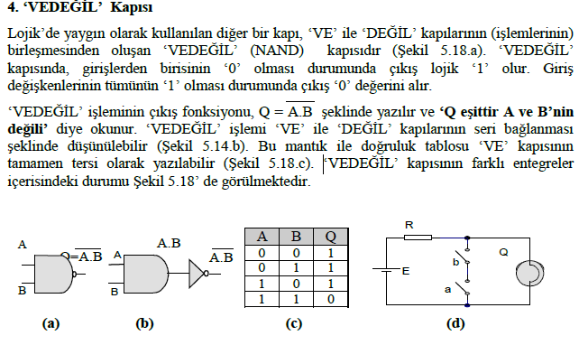
‘VEDEĞİL’ Kapısı

Slide 20
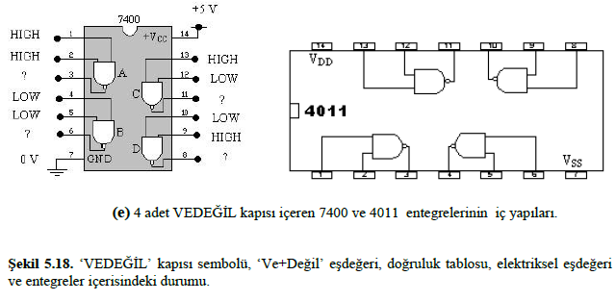
‘VEDEĞİL’ Kapısı

Slide 21
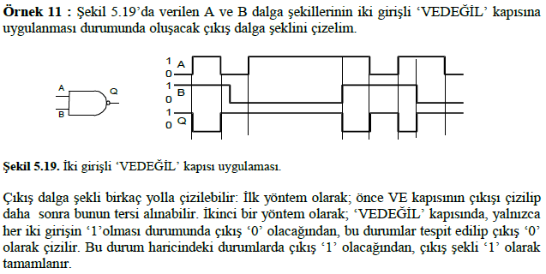
‘VEDEĞİL’ Kapısı

Slide 22
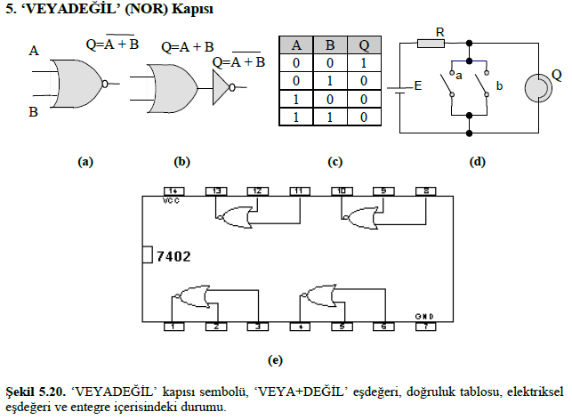
‘VEYADEĞİL’ (NOR) Kapısı

Slide 23
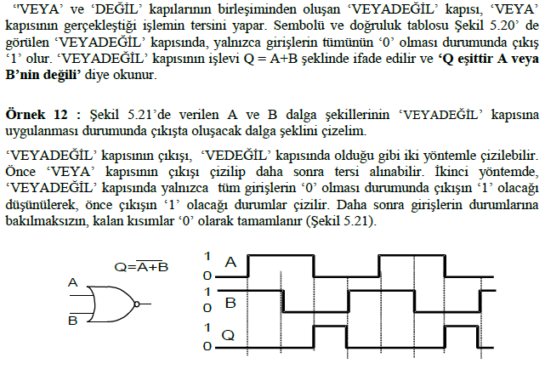
‘VEYADEĞİL’ (NOR) Kapısı

Slide 24
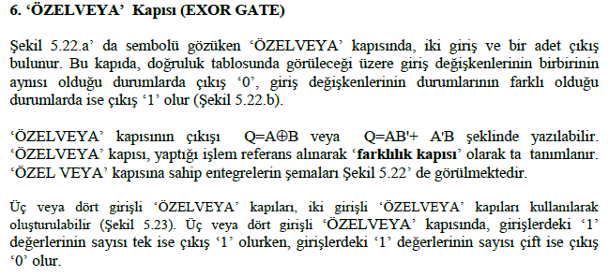
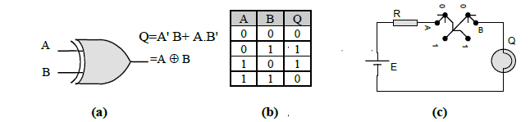
‘ÖZEL-VEYA’ (XOR) Kapısı

Slide 25
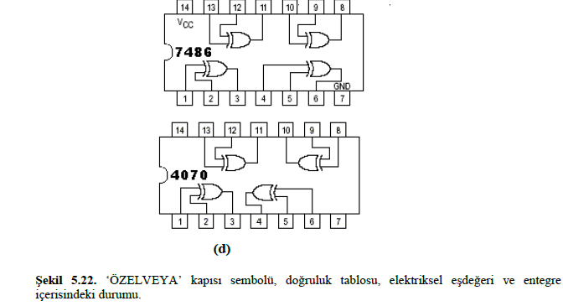
‘ÖZEL-VEYA’ (XOR) Kapısı

Slide 26
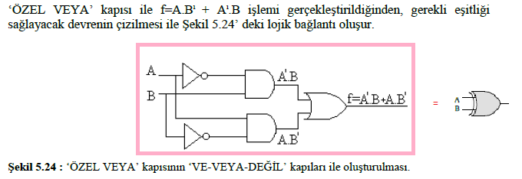
‘ÖZEL-VEYA’ (XOR) Kapısı

Slide 27
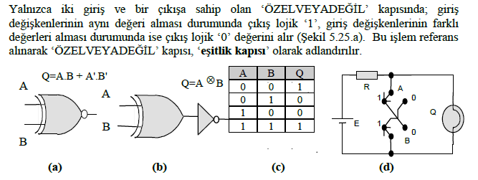
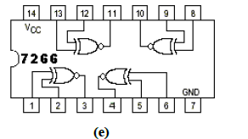
‘ÖZEL-VEYADEĞİL’ (XNOR) Kapısı

Slide 28

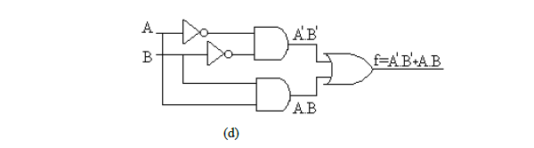
‘ÖZEL-VEYADEĞİL’ (XNOR) Kapısı

Slide 29
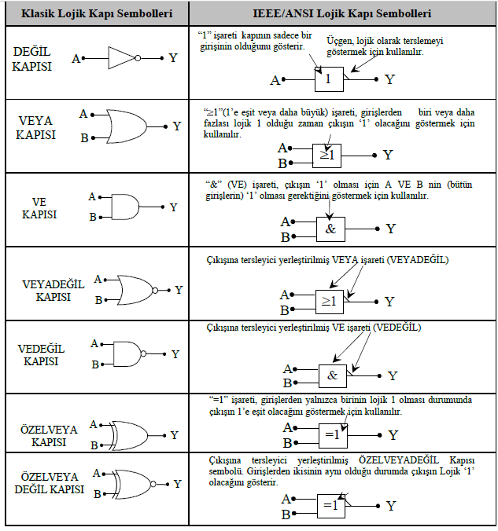
LOJİK KAPI GÖSTERİMLERİ

Slide 30
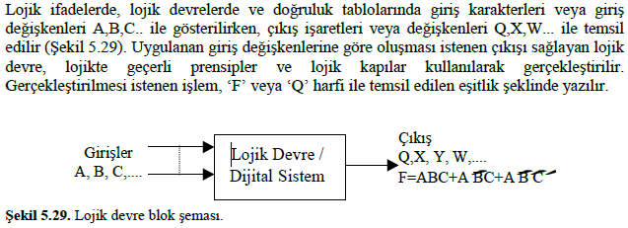

LOJİK İFADELERİN LOJİK ELEMANLAR İLE GERÇEKLEŞTİRİLMESİ
Lojik Devre / Dijital Sistem
Girişler
A,B,C,…
Çıkış
Q,X,Y,W,…
$$⋮$$
F = ABC + AB’C’ + A’B’C
Şekil 5.29. Lojik devre blok şeması

Slide 31
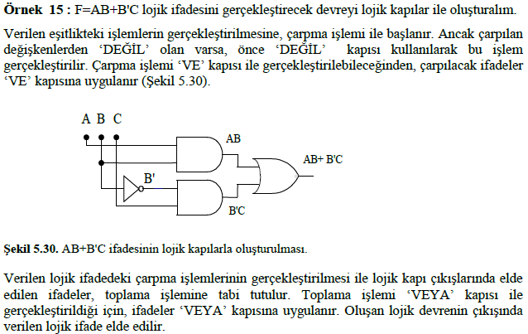
LOJİK İFADELERİN LOJİK ELEMANLAR İLE GERÇEKLEŞTİRİLMESİ

Slide 32
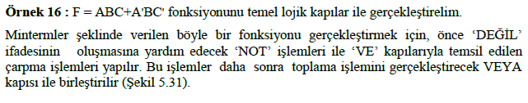
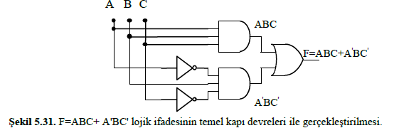
LOJİK İFADELERİN LOJİK ELEMANLAR İLE GERÇEKLEŞTİRİLMESİ

Slide 33
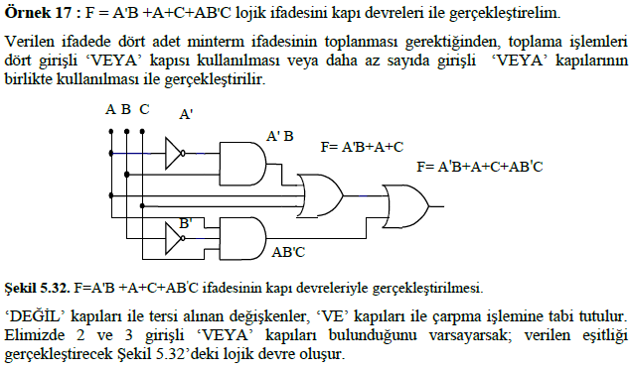
LOJİK İFADELERİN LOJİK ELEMANLAR İLE GERÇEKLEŞTİRİLMESİ

Slide 34
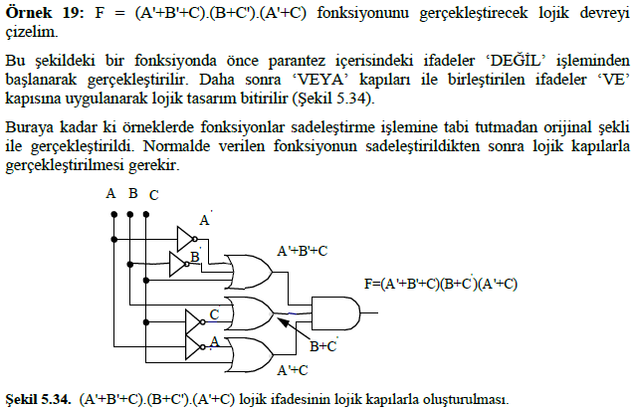
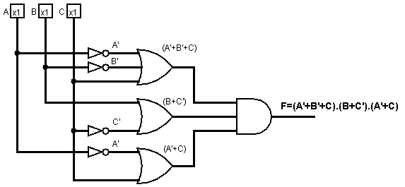
LOJİK İFADELERİN LOJİK ELEMANLAR İLE GERÇEKLEŞTİRİLMESİ

Slide 35
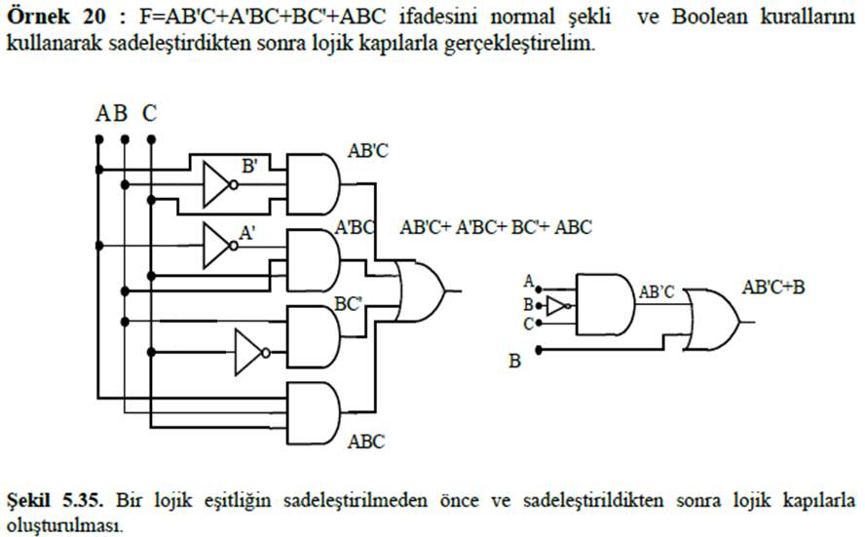
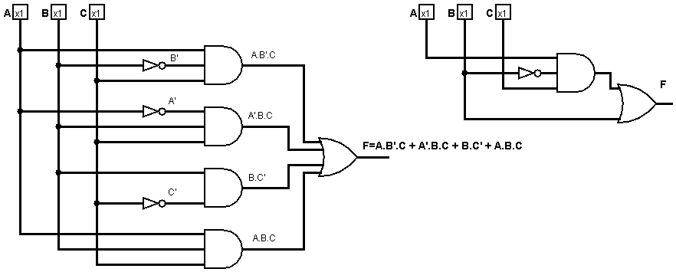
LOJİK İFADELERİN LOJİK ELEMANLAR İLE GERÇEKLEŞTİRİLMESİ

Slide 36
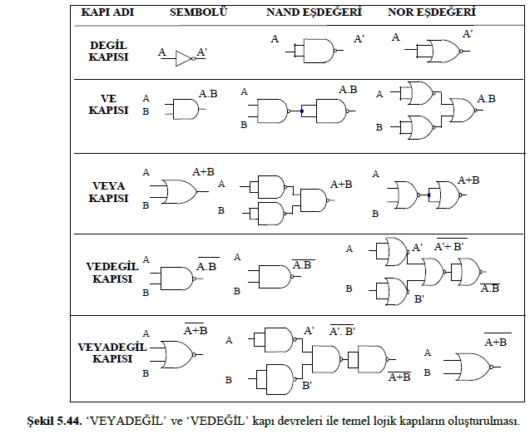
LOJİK İFADELERİN LOJİK ELEMANLAR İLE GERÇEKLEŞTİRİLMESİ

Slide 37

ÖDEV
Kazanın içindeki yağ seviyesi A sensörünün üzerine çıktığında veya B sensörünün altına indiğinde alarm veren sistemin doğruluk tablosunu oluşturunuz.
  Sistemde kaç giriş değişkeni vardır?
  Sistemde kaç çıkış vardır?
  Sistem girişi kaç farklı kombinasyondan oluşur?
Kazan
A
B

